Slide 1
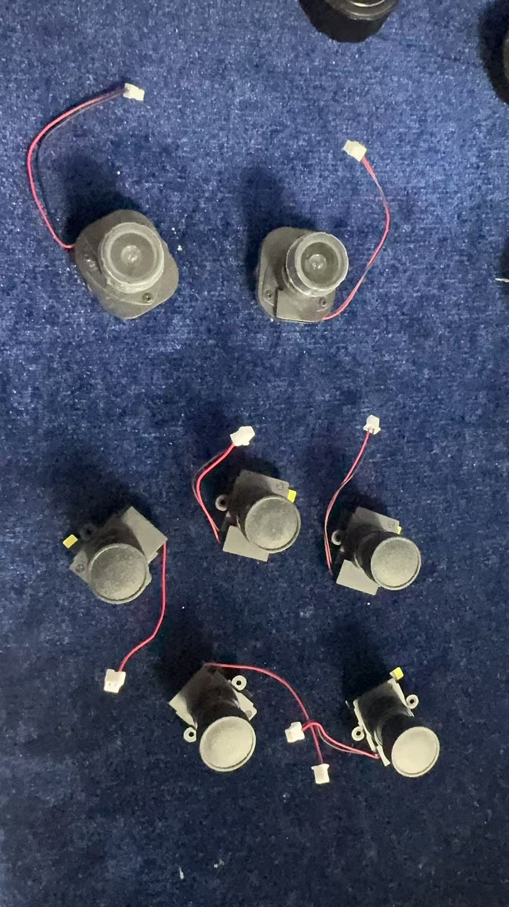
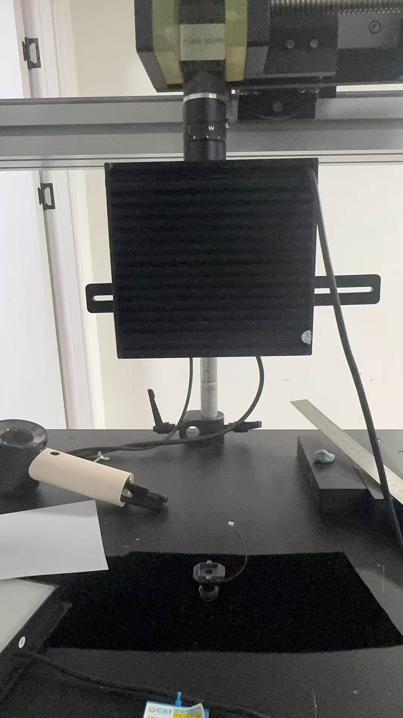
项目详情表
项目名称-需求： | 摄像头覆膜有无检测 | 销售工程师 | 李明庆 | 技术工程师 | 余毅 | 测试时间： | 2025.12.04
样品实物图： |  | 打光架设图：
项目注意事项 | 暂无
项目风险点 | 暂无

Slide 2

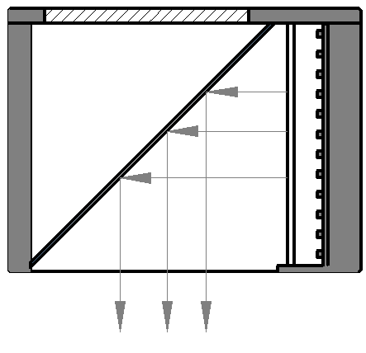
光学方案
硬件配置
硬件名称 | 相关参数
相机 | CST-CG050-20GMD
镜头 | CST-B5014-5M
接圈 | -
光源1 | CST-COS100-W
光源2
光源控制器 | CST-DPS2460B-4TD
参数配置
315±20mm
曝光时间 | 1500us
光圈系数 | -
拍摄视野 | 53*45mm
像素精度 | 0.021mm/pixel
拍摄背景 | -
210±20mm
方案示意图
打光要求：产品平整度保证，运动速度保证，产品高度差保持。

Slide 3
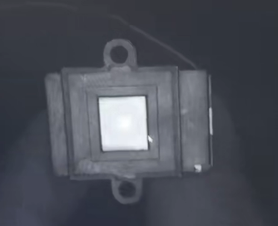
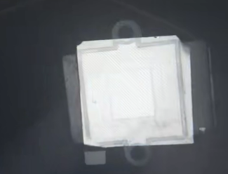
无膜
有膜

